Slide 1
フォーラムを教師データとした アプリケーションレビュー分類手法の提案
2021/12/14 楠本研究室 M2
市川 直人

Slide 2
研究背景 | App review の分類
アプリケーションレビューは開発者にとって 重要な情報源である
アプリレビューは膨大な数が投稿され， その内容も様々である
アプリレビューの種類
バグ報告
機能要求
評価
無意味
After the new update, my mobile freezes
It would be great if we could copy and paste text
Great app I love itttt
:)
Notes:
アプリケーションのレビューはエンドユーザからのフィードバックとして開発者にとって重要な情報源です．
しかし，レビューには様々な内容のものが混在していて，開発者にとって有益なものもあれば，そうでないものも含まれています．
例えば，「アップデートをしたらフリーズした」というようなバグ報告としてのレビューや，
「コピーアンドペーストができる機能があればよかったのに」というような機能要求に該当するレビューなどがあります．
このようなレビューは開発に役立ち，開発者にとっては非常に有益な情報となります．
また，「とてもいいアプリだ」とアプリケーションの評価を行うようなレビューもあります．
このようなレビューはアプリをインストールするかどうかを迷っているエンドユーザにとっては有益ですが，開発者からみるとそれほど重要な情報ではありません．
また，レビューの中には単に顔文字のみを書いたような，情報量が少ない無意味なものも数多く存在します．
レビューは日々膨大な数が投稿されるため，開発者がこれらのレビューをすべて目視で確認することには限界があります．

Slide 3
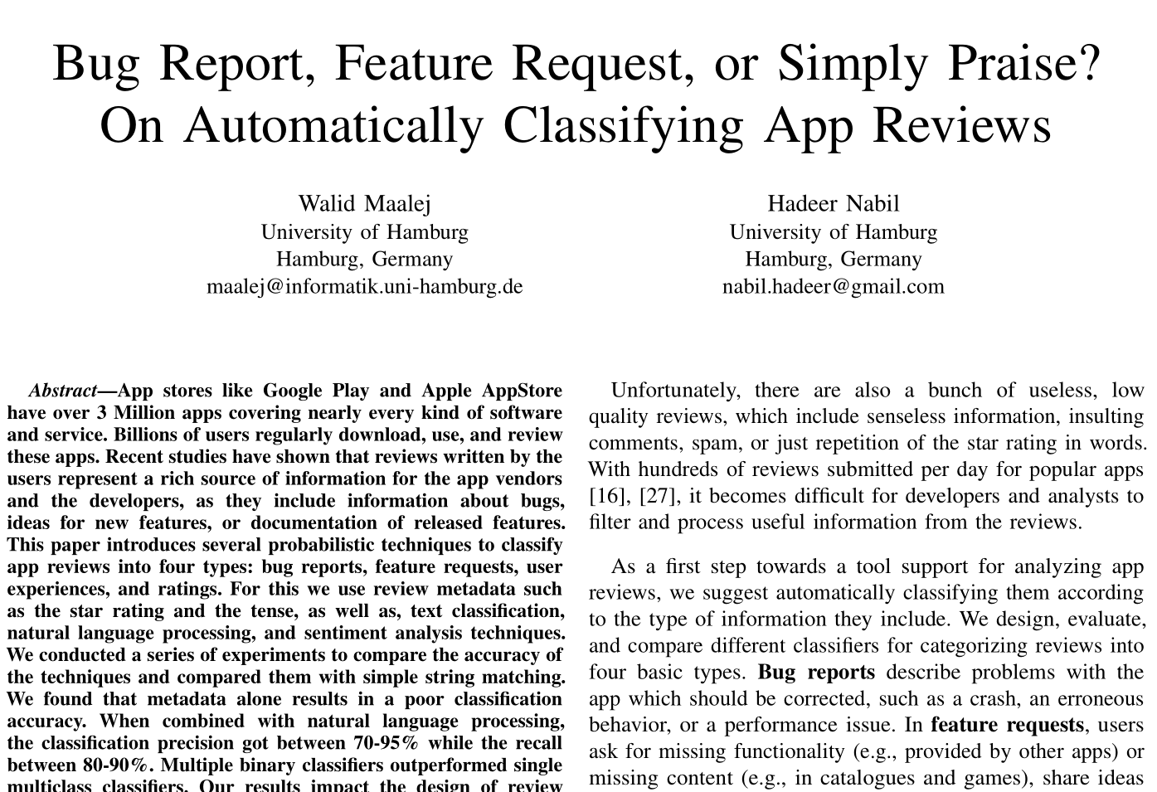
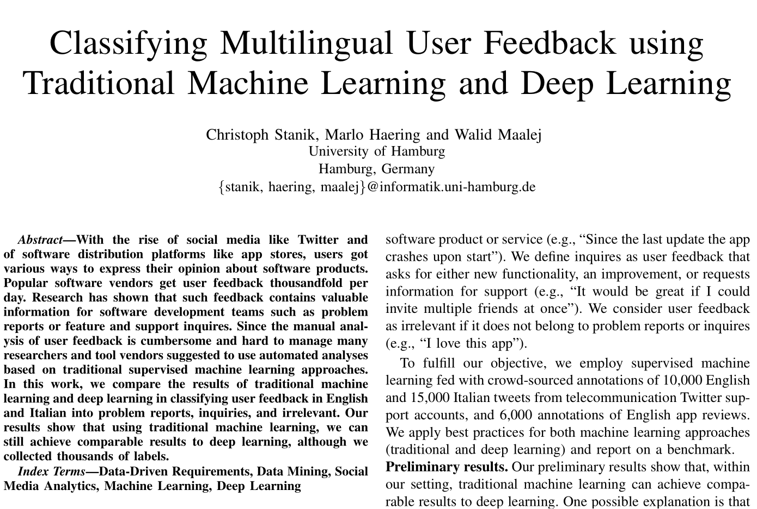

研究背景 | App review の分類
アプリレビューを自動分類する研究が多くある
自然言語処理
機械学習（教師あり学習）
Notes:
そこで，アプリレビューの中から，開発者が効率的に有益な情報を取得することを目的として，レビューを種類毎に自動分類する研究が広く行われています．
これらの既存研究では主に，自然言語処理と機械学習，特に教師あり学習が用いられています．

Slide 4


研究背景 | 既存研究の分類手法
データの用意
review
review
review
review
抽出
ラベル付け
review
review
review
review
review
review
review
review
教師データ
アプリストア
自然言語処理
分類モデル構築
分類
(1,0,…,1,1)
review
(1,1,…,0,0)
review
review
前処理
ベクトル に変換
(0,0,…,0,1)
学習
review
review
review
review
review
review
Notes:
これらの既存研究では共通して，以下のようなフローでレビューを分類します．
まずは，データの用意を行います．
教師あり学習をおこなうので，教師データを作成するために，アプリストア上の分類したいレビューからいくつかのレビューを抽出し，目視での調査によって個々のレビューがどの種類に属するかをラベル付けします．
次に，自然言語処理を行います．
自然言語処理とは，曖昧な性質を持つ自然言語をコンピュータが扱えるように加工する処理のことで，
具体的には，文章を小文字に統一したり単語単位に分割したりするような前処理を行います．
また機械学習モデルは文章をそのままの状態では扱えないので，文章をベクトルに変換する処理を行います．
その後，分類モデルの構築を行います．
分類モデルに対して，自然言語処理を施した教師データを与えることで，正しく文章を分類できるように学習を行います．
最後に，レビューの分類を行います．
アプリストア上の未分類状態のレビューに自然言語処理を施して分類モデルに入力することで，各レビューがどの種類に属するかを判定します．
既存研究では，自然言語処理や分類モデルを工夫することで，分類精度を向上させられるかを検証しています．

Slide 5
研究背景 | 既存研究の課題
データの用意
review
review
review
review
抽出
ラベル付け
review
review
review
review
review
review
review
review
教師データ
アプリストア
データの用意にかかる労力が大きい
数千件のレビューを目視でラベル付けしている
アプリ開発者がレビューを分類する際の大きな障壁になる
Notes:
しかし既存研究の課題として，データの用意にかかる労力が大きいことが挙げられます．
既存研究では共通して，数千件という少なくない数のレビューを目視で確認することによって教師データを作成しています．
実際にアプリ開発者がこれらの手法でレビューを分類しようとした際に，目視で教師データを用意する労力は大きな障壁になると考えました．
そこで本研究では，アプリレビュー分類における教師データ作成の労力削減を目的とします．
具体的には，レビュー以外でバグ報告や機能要求といったラベル付けの行われているテキストデータを教師データとして利用することを考えます．

Slide 6
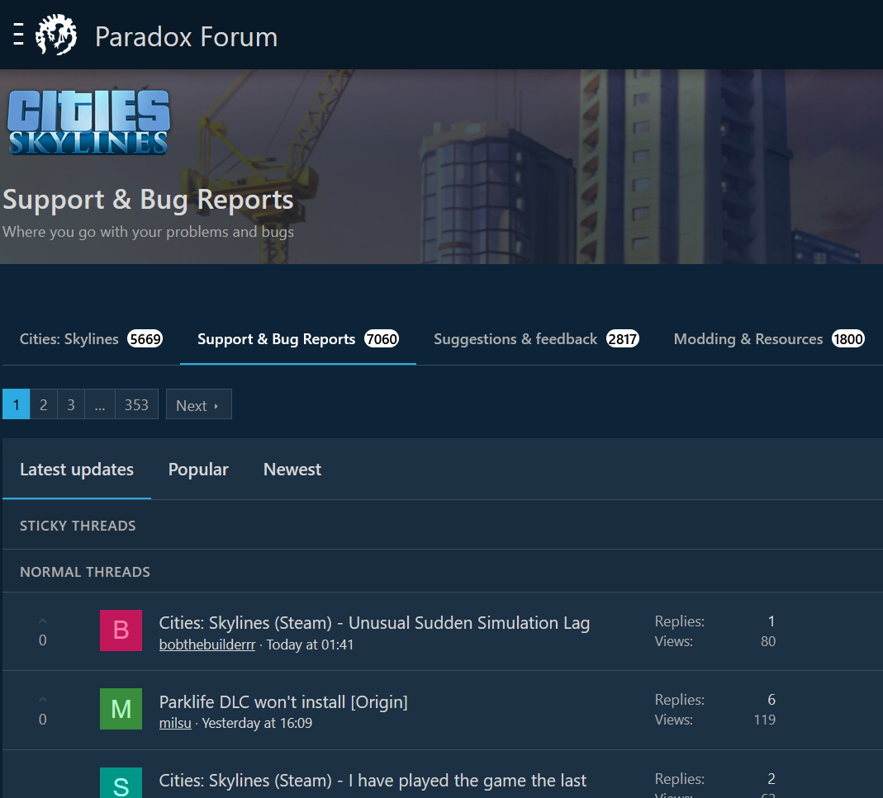
フォーラム
エンドユーザや開発者が自由に議論できる インターネットコミュニティ
各トピックがカテゴリーごとに分かれている
主にゲームで盛んな文化
Notes:
本研究では，そのようなテキストデータとしてフォーラムに着目します．
フォーラムとは，開発者やエンドユーザが自由に議論できるインターネットコミュニティの一形態です．
様々な内容の投稿が混在しているレビューとは違い，フォーラムにはカテゴリーが設けられており，フォーラムへの投稿はカテゴリー毎に分類されているという特徴があります．
下の図はCities:skylinesという都市開発シミュレーションゲームのフォーラムです．
バグ報告を行うカテゴリーや機能要求を行うカテゴリー，またいわゆるGeneral Discussionに該当するカテゴリーなどが設けられています．
一般的にフォーラムは1つのアプリに対して設置されますが，すべてのアプリにフォーラムが設置されているわけではなく，フォーラムを持っているアプリはあまり多くありません．
しかし，ゲームの分野では比較的フォーラムが設置されることが多いです．
本研究では，すでにカテゴライズされたフォーラム上のトピックを教師データとして利用することを検討します．

Slide 7
研究背景 | 既存研究の分類手法
再掲
データの用意
review
review
review
review
抽出
ラベル付け
review
review
review
review
review
review
review
review
教師データ
アプリストア
自然言語処理
分類モデル構築
分類
(1,0,…,1,1)
review
(1,1,…,0,0)
review
review
前処理
ベクトル に変換
(0,0,…,0,1)
学習
review
review
review
review
review
review
Notes:
再掲になりますがこれが既存手法におけるレビュー分類の流れになります．
教師データを用意するために目視によってラベル付けをする必要がありました．
それに対し，提案手法の流れはこのようになります．

Slide 8
提案手法
データの用意
topic
topic
topic
topic
抽出
目視不要
topic
topic
topic
topic
topic
教師データ
フォーラム
自然言語処理
分類モデル構築
分類
(1,0,…,1,1)
topic
(1,1,…,0,0)
review
review
前処理
ベクトル に変換
(0,0,…,0,1)
学習
review
review
topic
topic
review
review
Notes:
目視でラベル付けを行い教師データを作成する代わりに，すでにカテゴライズされたフォーラム上のトピックを教師データとします．
これによって，目視でレビューを確認する作業が必要なくなり，教師データ作成の労力が大幅に削減できます．
データの用意のステップ以外は既存手法と同様に行います．自然言語処理の技術や用いる分類モデルは，既存手法の中で特に優れていたものを流用します．

Slide 9
研究概要
フォーラムを教師データとした レビュー分類手法の提案
目的
アプリ開発者がレビュー分類を行う際の 教師データ作成コスト削減
レビューを3種類に分類
バグ報告
機能要求
その他
レビューとフォーラムの性質の違いによって 分類精度は低下すると予想
Notes:
本研究の概要です．
本研究では，すでにカテゴライズされたフォーラム上のトピックを教師データとしたレビュー分類手法を提案します．
提案手法の目的は，アプリ開発者がレビューを自動分類する際に，教師データを作成する労力を削減することです．
具体的には，フォーラムの”バグ報告”，”機能要求”，” General Discussion”の各カテゴリーに属するトピックを教師データとすることで，レビューを”バグ報告”，”機能要求”，”その他”の3種類に分類します．
本研究の最大の目的は，教師データを用意する労力の削減であり，分類精度の向上ではありません．
一般的に，レビューはライトユーザからの投稿が多く，フォーラムはヘビーユーザからの投稿が多い傾向にあるので，レビューとフォーラムの文章には少なからず性質の違いがあります．
この性質の違いによって提案手法の分類精度は既存手法よりも低下することが予想されます．
一方で，提案手法は既存手法と比べて大量の教師データを用意できるため，その点は機械学習で有利に働く可能性もあります．

Slide 10
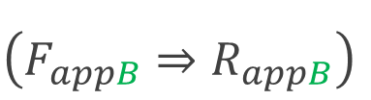
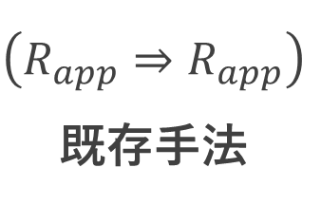
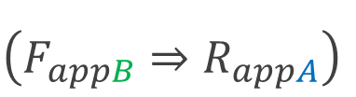
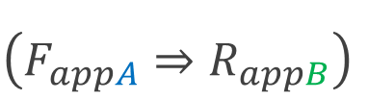
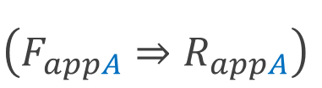
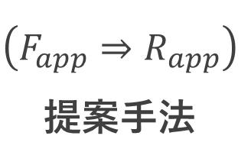
Research Question
RQ1. 提案手法の分類精度は既存手法と比較して どの程度か？
RQ2. フォーラムを持たないアプリへのレビュー を分類する際にも提案手法を適用可能か？
$$\left(R_{app}⇒R_{app}\right)$$
既存手法
$$\left(F_{app}⇒R_{app}\right)$$
提案手法
$$\left(F_{appA}⇒R_{appA}\right)$$
$$\left(F_{appA}⇒R_{appB}\right)$$
$$\left(F_{appB}⇒R_{appB}\right)$$
$$\left(F_{appB}⇒R_{appA}\right)$$
Notes:
本研究のリサーチクエスチョンとして以下の二つを調査します．
RQ1は，提案手法の分類精度は既存手法と比較してどの程度か？というもので，
既存手法に倣って，レビューの一部を教師データとした場合と，提案手法に倣って，フォーラム上のトピックを教師データとした場合の分類精度を比較します．
この記号は，あるアプリのレビューの一部を用いてあるアプリのレビューを分類するといったように，教師データとテストデータの組を表しています．
提案手法はあるアプリにフォーラムを用いてあるアプリのレビューを分類するので，このように表せます．
先述の通り，分類精度は低下することが予想されますが，既存手法に劣ったとしても，ある程度の精度で分類できることを期待しています．
RQ2は，フォーラムを持たないアプリへのレビューを分類する際にも提案手法を適用可能か？というもので，
フォーラムを持っていないアプリのレビューを分類する際に別のアプリのフォーラムを教師データとして利用するというシナリオを想定しています．
2種類のアプリのフォーラムとレビューを用いて，交差的に提案手法を適用することで，分類精度の変化を確認します．
別のアプリのフォーラムを教師データとした場合でもある程度の精度で分類できれば，フォーラムを持たないアプリに対しても提案手法を適用できることが言えます．

Slide 11
実験手順 | データの用意
Steam上のレビューを対象とする
Steam上のフォーラムを持つゲームを選定
Cities: Skylines
Euro Truck Simulator 2
上記タイトルのフォーラムからトピックを収集
上記タイトルのレビューからそれぞれ 約1,000件を抽出してラベル付け
 | レビュー数 |  |  |  | フォーラム上のトピック数
 | バグ 報告 | 機能 要求 | その他 | 合計 | バグ 報告 | 機能 要求 | 一般 | 合計
Cities | 108 | 67 | 1,000 | 1,175 | 7,007 | 2,813 | 5,650 | 15,470
Euro | 61 | 84 | 959 | 1,104 | 13,113 | 4,800 | 4,184 | 22,097
Notes:
本研究での実験手順について説明します．
まず実験対象ですが，先述した通りフォーラムはゲームの分野で設置されることが多いため，本実験では，PCゲーム配信プラットフォームであるSteam上のレビューを実験対象として分類します．
Steam上のフォーラムを持つゲームタイトルとして，Cities: Skylines と Euro Truck Simulator 2 の2つのゲームタイトルを選定しました．
これらのタイトルのフォーラムから，バグ報告，機能要求，General Discussion に該当するカテゴリーのトピックを収集しました．
また，これらのタイトルのレビューからそれぞれ約1000件ほど抽出して，バグ報告，機能要求，その他のラベル付けを目視で行いました．
提案手法ではこのラベル付けの作業を行わないことがメリットであると言いましたが，比較対象として既存手法に倣って実験を行うのでラベル付け作業を行っています．
収集したデータ数は表のとおりで，提案手法では大量の教師データが用意できることがわかります．

Slide 12
実験手順 | 自然言語処理
小文字化
文章を小文字に統一
ストップワード除去
頻出する一般的な英単語 を除去
レマム化
各単語を見出し語に変換
既存研究で実施されているものを流用
i bought this game yesterday and it is full of bugs!
i bought this game yesterday and it is full of bugs!
i buy this game yesterday and it is full of bug!
buy game yesterday full of bug!
Notes:
次に自然言語処理について説明します．
自然言語処理は，自然言語特有の曖昧さを少しでも取り除くための処理で，本実験では以下の3つの処理を行います．
まずは小文字化を行います．これは単純に大文字小文字による曖昧さをなくすために文章を構成する文字をすべて小文字にします．
次にストップワード除去を行います．これは特定の単語を除去する処理で，頻出かつ文章の意味にあまり影響を与えない単語を除去します．
今回の例ですと，I, this, and, it, is が除去されます．除去する単語は既存研究で用いられたものを流用しています．
最後にレマム化という処理を行います．これは各単語を見出し語に変換する処理で，今回の例ではboughtが現在形のbuyに変換され，bugsが複数形から単数形に変換されます．
このような一連の処理を施すことで，自然言語の曖昧さが軽減し，分類精度が上昇することが報告されています．

Slide 13
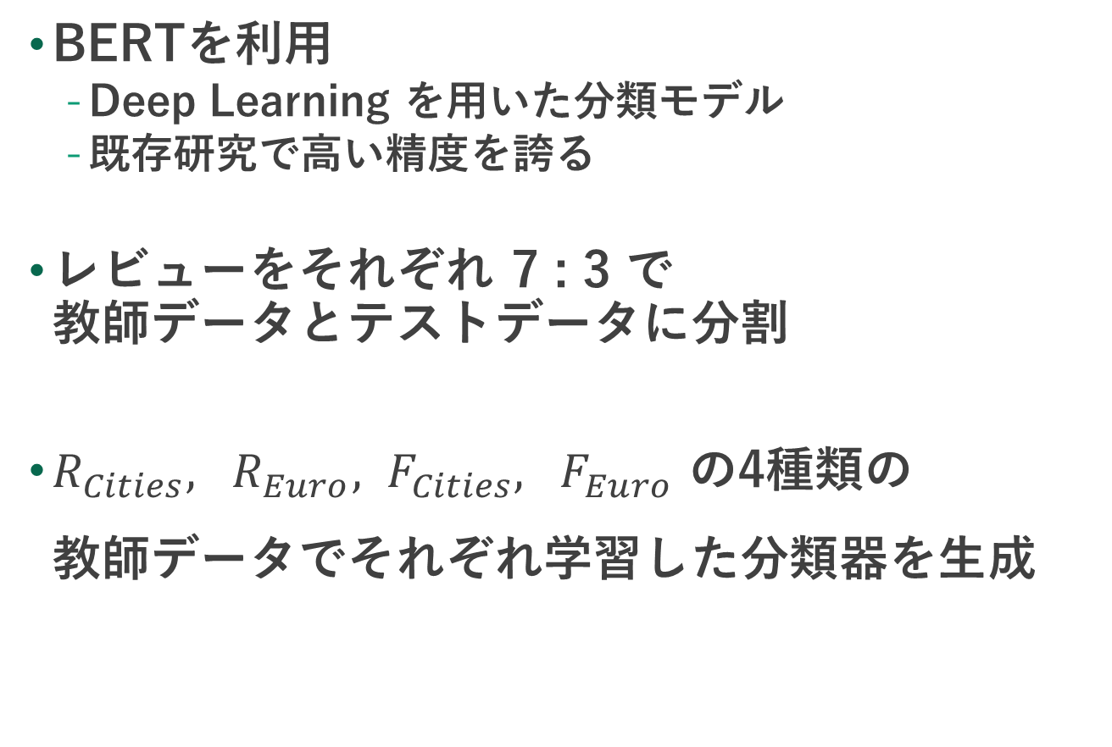
実験手順 | 分類モデル構築
BERTを利用
Deep Learning を用いた分類モデル
既存研究で高い精度を誇る
レビューをそれぞれ 7 : 3 で 教師データとテストデータに分割
$R_{Cities}, R_{Euro}, F_{Cities}, F_{Euro}$ の4種類の 教師データでそれぞれ学習した分類器を生成
Notes:
分類モデルにはBERTというモデルを利用しました．
詳細は割愛しますが，Deep learningを用いた自然言語処理のためのモデルで，アプリレビュー分類においても高い精度を示したことが報告されています．
ラベル付けを行ったレビューを7:3の割合で教師データとテストデータに分割し，Citiesのレビュー，Euroのレビュー，Citiesのフォーラム上のトピック，Euroのフォーラム上のトピックをそれぞれ教師データとして学習させた4つの分類器を生成しました．

Slide 14
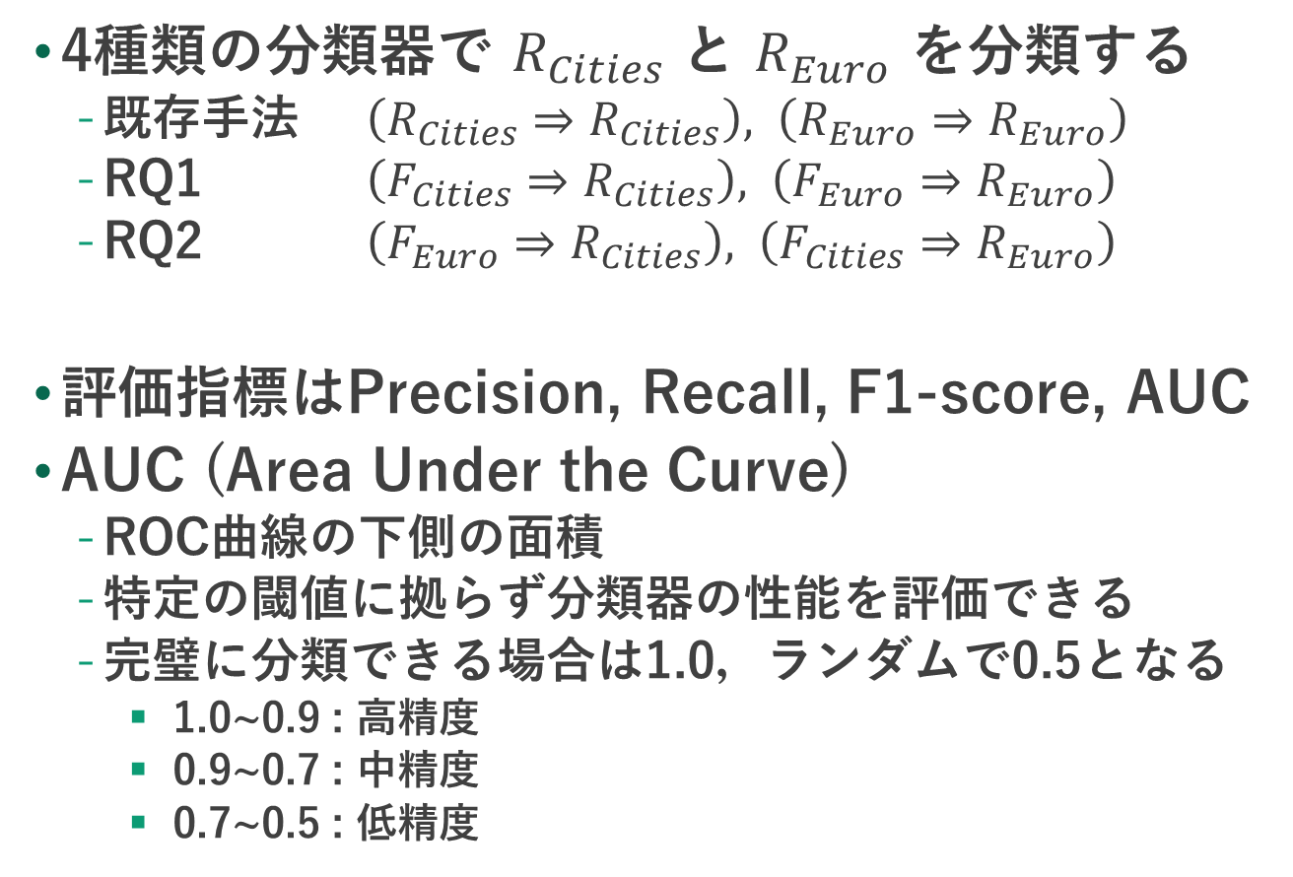
実験手順 | 評価
4種類の分類器で $R_{Cities} \text{と} R_{Euro}$ を分類する
既存手法 $\left(R_{Cities}⇒R_{Cities}\right), \left(R_{Euro}⇒R_{Euro}\right)$
RQ1 $\left(F_{Cities}⇒R_{Cities}\right), \left(F_{Euro}⇒R_{Euro}\right)$
RQ2 $\left(F_{Euro}⇒R_{Cities}\right), \left(F_{Cities}⇒R_{Euro}\right)$
評価指標はPrecision, Recall, F1-score, AUC
AUC (Area Under the Curve)
ROC曲線の下側の面積
特定の閾値に拠らず分類器の性能を評価できる
完璧に分類できる場合は1.0，ランダムで0.5となる
1.0~0.9 : 高精度
0.9~0.7 : 中精度
0.7~0.5 : 低精度
Notes:
最後に評価を行います
先ほど生成した4種類の分類器を用いてcitiesとEuroのレビューを分類し，その精度を確かめます．
分類器とテストデータの組み合わせは，既存手法に倣って～
RQ1で提案手法の精度を確認するため，～
RQ2ではフォーラムを持たないアプリが別のアプリのフォーラムを利用するシナリオを考えているため，提案手法を交差的に適用し～
評価指標にはPrscision,Recall, F1-score,AUCを用います．
AUCとはROC曲線の下側の面積で定義される値で，特定の閾値によらず分類器の性能を評価できる指標です．
分類器が完璧に分類できる場合，AUCは1となり，ランダムに分類する分類器のAUCは0.5になります．
一般に，1.0~0.9で～

Slide 15
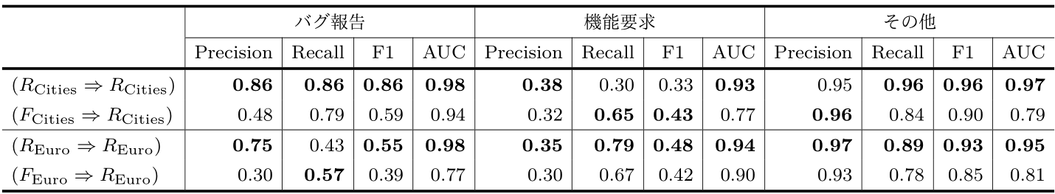
実験結果 | RQ1. 提案手法の精度は？
既存手法では高い精度で分類可能
提案手法もある程度の精度で分類可能
Notes:
RQ1の実験結果を表に示します．
太字はそれぞれのタイトルで各列の最高値を示していますが，ほとんどの指標で既存手法が高い値を示しています．
特にAUCはすべて0.9を超えていて非常に高い精度で分類ができています．
対して，提案手法は既存手法には劣るものの，AUCはすべて0.7を超えており，特にCitiesのバグ報告や，Euroの機能要求のAUCは0.9を超えていて，ある程度高い精度で分類ができることが確認できます．

Slide 16
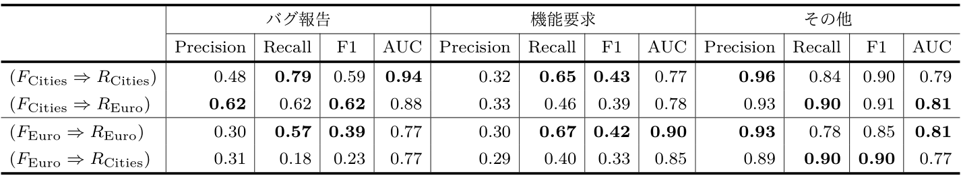
実験結果 | RQ2.
フォーラムを持たないアプリにも 提案手法を適用可能か？
別のフォーラムを用いた場合でもあまり精度は低下していない
フォーラムを持たないアプリでも，別のアプリのフォーラムを用いて提案手法を適用可能
Notes:
RQ2の実験結果を表に示します
各列で0.02以上の差がある場合は大きい方を太字で表しています
用いた教師データを固定して，同一のアプリのレビューを分類した場合と別のアプリを分類した場合を比較すると，一概にどちらが優れているという結果にはならず，大きく精度に差はみられませんでした．また，別のアプリのフォーラムを用いた場合でもAUCは0.7以上であり，ある程度の精度で分類できていることが確認できます．
このことから，フォーラムを持たないアプリでも別のアプリにフォーラムを利用することで提案手法を適用可能であるといえます．

Slide 17
まとめ
フォーラムのトピックを教師データとした レビュー分類手法を提案
教師データを用意する労力を大幅に削減
既存手法には劣るが提案手法でも十分な精度で 分類できる
フォーラムを持たないアプリでも別のフォーラムを教師データとして提案手法を適用可能

Slide 18
今後の予定
日程 | 内容
12/15 | SIGSS論文投稿
1月 | SIGSS発表
2月 | 修論発表
実験の強化
パラメータチューニング
K-分割交差検証
Notes:
今後の予定としてはこのとおりです．

Slide 19
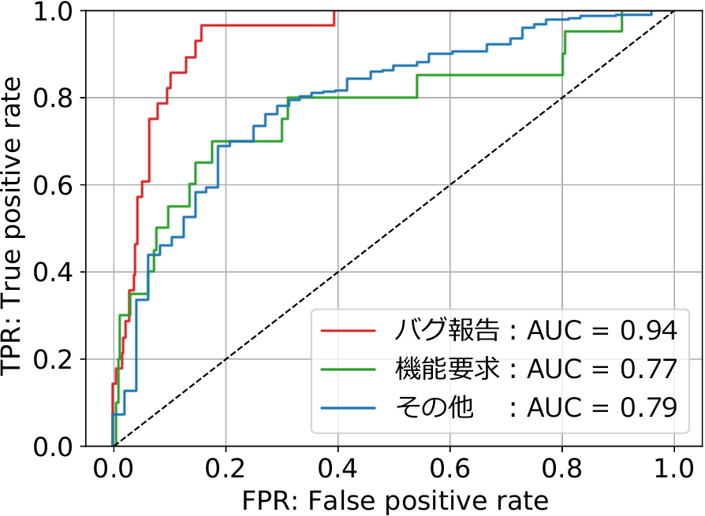
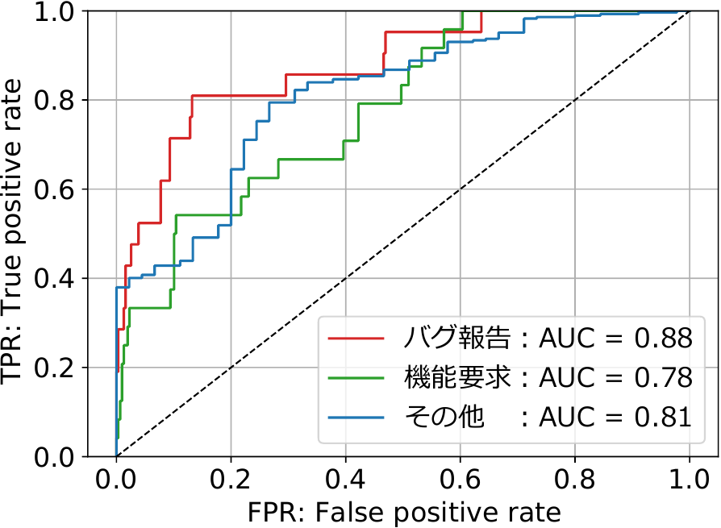
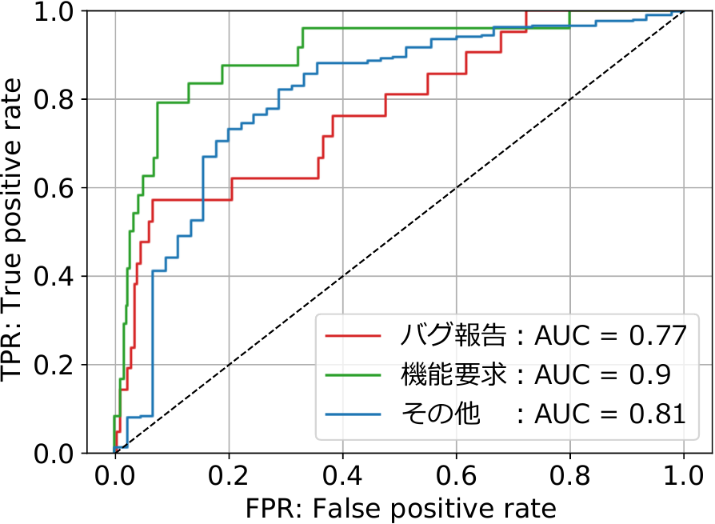
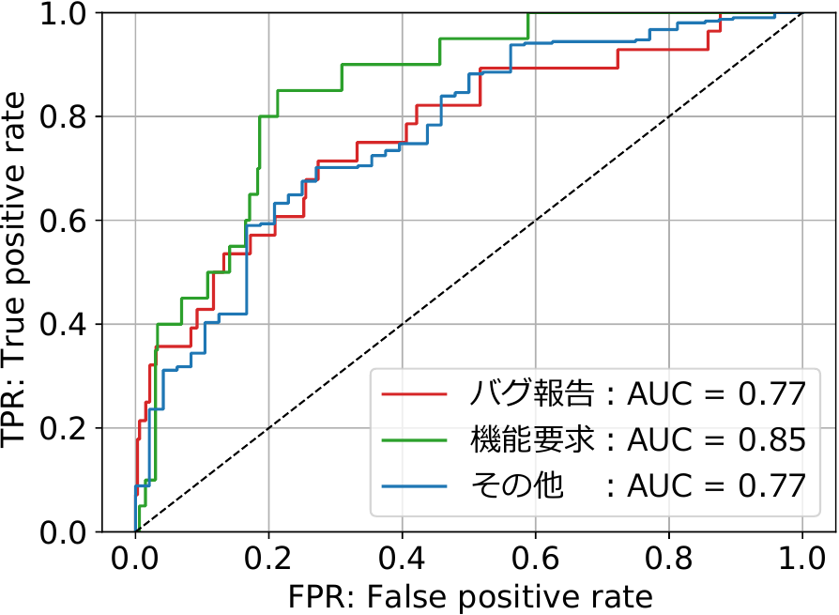




実験結果 | RQ2.
フォーラムを持たないアプリにも 提案手法を適用可能か？
$$\left(F_{Cities}⇒R_{Cities}\right)$$
$$\left(F_{Cities}⇒R_{Euro}\right)$$
$$\left(F_{Euro}⇒R_{Euro}\right)$$
$$\left(F_{Euro}⇒R_{Cities}\right)$$

Slide 20
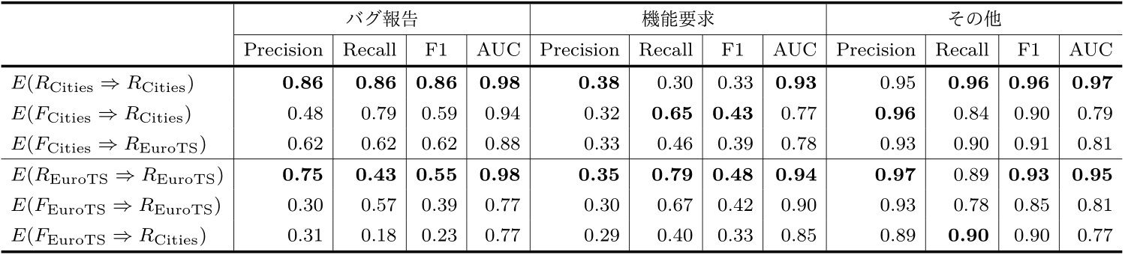

Slide 21
